Slide 1
TẬP THỂ HỌC SINH LỚP MỘT 1 CHÀO MỪNG QUÝ THẦY CÔ VỀ DỰ GiỜ
MÔN: ĐẠO ĐỨC
Bài 3:HỌC TẬP, SINH HOẠT ĐÚNG GIỜ ( Tiết 1)
Giáo viên thực hiện : NGUYỄN THỊ THU HƯƠNG

Slide 2
KIỂM TRA BÀI CŨ

Slide 3
KHỞI ĐỘNG

Slide 4
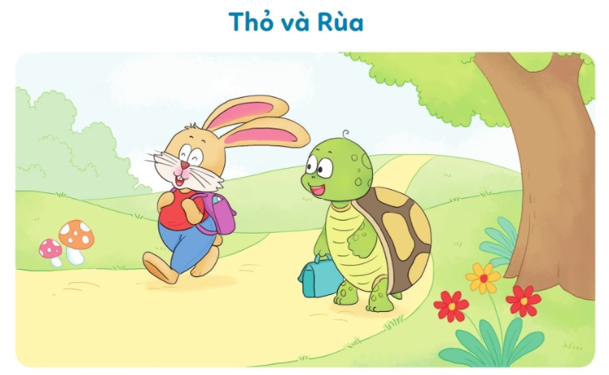
1
2
3
4
5

Slide 5
Nghe kể chuyện:

Slide 7
Thảo luận nhóm đôi
a) Xem và kể chuyện theo tranh.
Sách giáo khoa trang 13, 14.

Slide 8
1
Buổi sáng, Thỏ và rùa cùng nhau đi học.

Slide 9
2
Rùa biết mình chậm chạp nên đi thẳng một mạch đến trường.

Slide 10
3
Còn Thỏ cậy mình nhanh nhẹn nên la cà dọc đường.

Slide 11
4
Nghe tiếng trống trường, Thỏ chạy cuống cuồng.

Slide 12
Nhưng Thỏ vẫn đến lớp muộn.
5

Slide 13
1
2
3
4
5

Slide 14
b)Trả lời câu hỏi
Thỏ hay Rùa đến lớp đúng giờ ?
Vì sao bạn đến đúng giờ ?

Slide 15
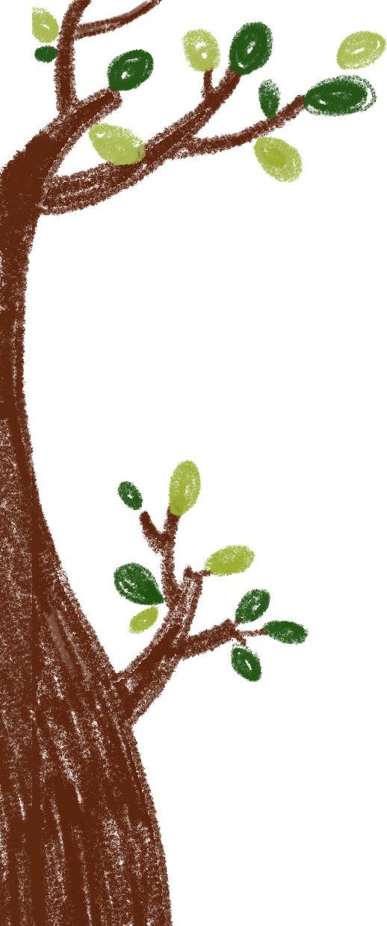
Thứ tư , ngày 27 tháng 9 năm 2023
Đạo đức
BÀI : HỌC TẬP, SINH HOẠT ĐÚNG GiỜ
( TIẾT 1)

Slide 16
KHÁM PHÁ

Slide 17
Thảo luận
Bạn trong mỗi tranh đang làm gì?
Việc bạn làm vào lúc đó có phù hợp không?

Slide 20
Những biểu hiện và lợi ích của học tập và sinh hoạt đúng giờ
- Đi học đúng giờ, không làm việc riêng trong giờ học. Chú ý lắng nghe thầy cô giảng bài, học bài, viết bài ,ăn ngủ, xem ti vi đúng giờ.
Những việc làm đó giúp em học tập tốt, có sức khỏe và được mọi người yêu mến.

Slide 21
THÖ GIAÕN

Slide 23
Thảo luận
- Điều gì xảy ra trong mỗi tranh?
- Điều gì xảy ra trong mỗi tranh?
- Việc làm không đúng giờ có tác hại gì?

Slide 26
Học tập và sinh hoạt không đúng giờ ảnh hưởng đến sức khỏe và kết quả học tập của bản thân, làm phiền người khác; làm giảm sự tôn trọng của người khác đối với mình.

Slide 27
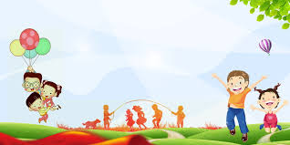
Những cách giúp em thực hiện đúng giờ.

Slide 28
Để thực hiện đúng giờ trong học tập và sinh hoạt, em có thể: nhờ người lớn nhắc nhở; sử dụng chuông đồng hồ báo thức; làm phiếu nhắc việc.

Slide 29
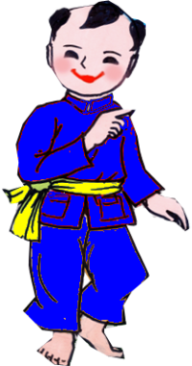
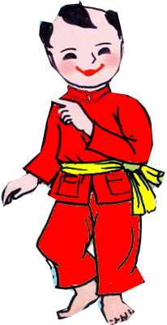
TROØ CHÔI: AI LÀ NHÀ THÔNG THÁI ?
Đội A
Đội B

Slide 30
CỦNG CỐ

Slide 31
KÍNH CHÚC QUÝ THẦY CÔ MẠNH KHOẺ- HẠNH PHÚC
CHÚC CÁC CON CHĂM NGOAN, HỌC GIỎI !

Slide 32
Trò chơi : Thuyền chở nền nếp gì?

